Slide 1
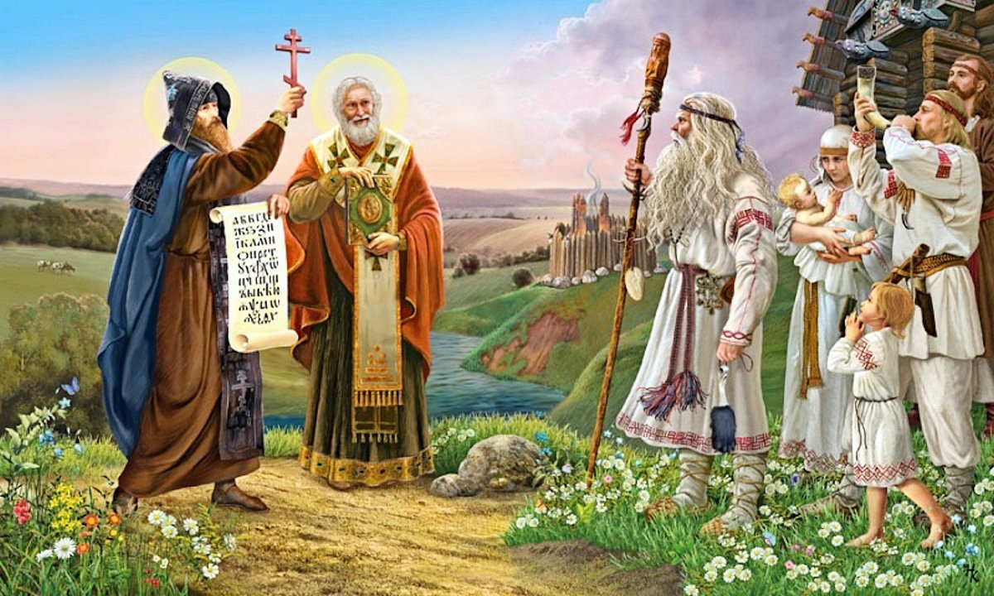
Ежегодно 24 мая во всех славянских странах отмечают День славянской письменности и культуры и торжественно прославляют создателей
славянской письменности святых Кирилла и Мефодия - учителей словенских.
24 мая – День славянской письменности и культуры

Slide 2
УСТНЫЙ ЖУРНАЛ
Пока язык храним
И в Слове горит свет,
Народ силен, един
И равных ему нет!
СОДЕРЖАНИЕ ЖУРНАЛА:
Страница первая:
«ИСТОРИЯ ПРАЗДНИКА».
Страница вторая:
«СОЛУНСКИЕ БРАТЬЯ КИРИЛЛ И МЕФОДИЙ».
Страница третья:
«ОНИ РОДИЛИСЬ 24 МАЯ».
Страница четвертая:
«СЛАВА ВАМ, ГРАМОТЫ НАШЕЙ ТВОРЦЫ».

Slide 3
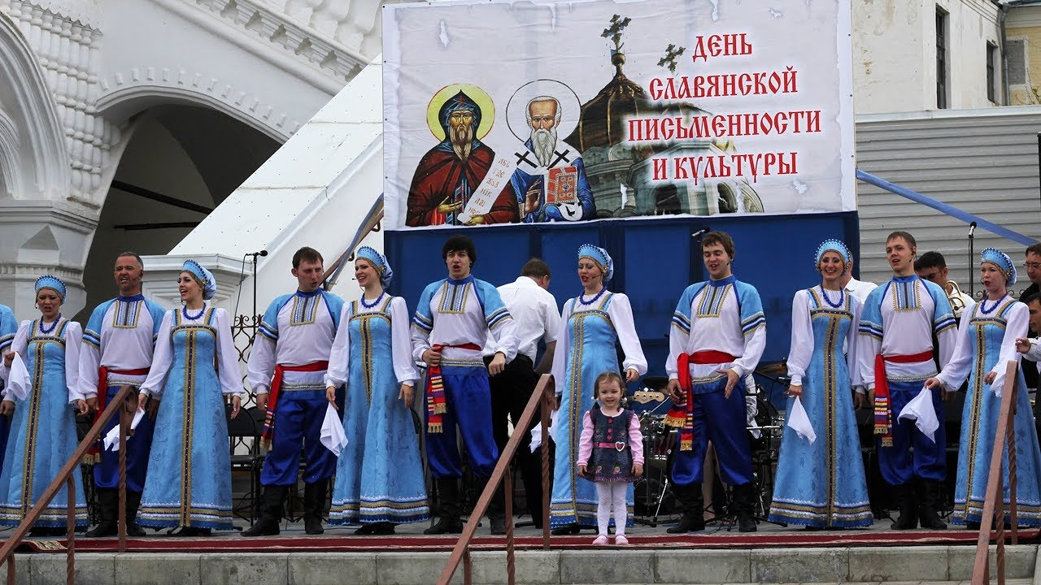
Страница первая:
«ИСТОРИЯ ПРАЗДНИКА»
В России есть уникальный праздник – День славянской письменности и культуры, когда воздается память русскому алфавиту, письму, языку и их создателям.
.

Slide 4
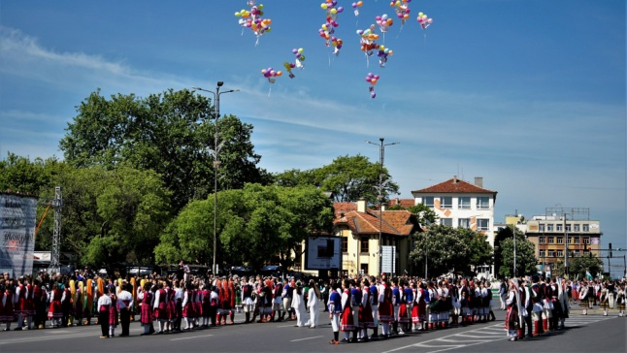
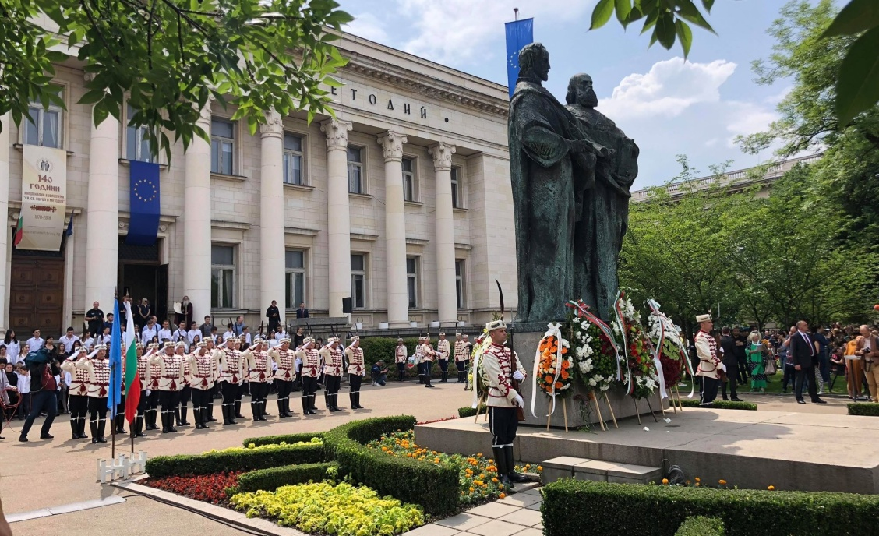
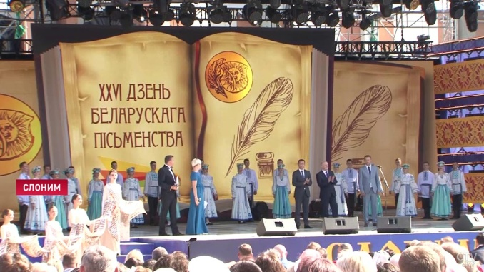
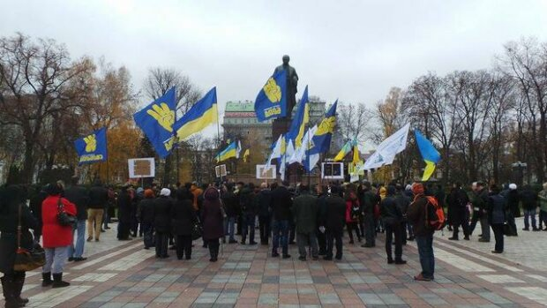
Ежегодно 24 мая праздник отмечают во всех славянских странах.
Болгария
Украина
Белоруссия

Slide 5
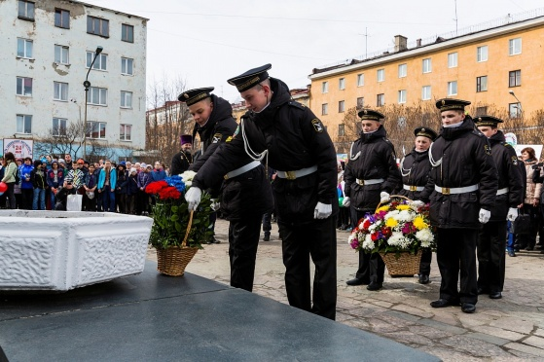
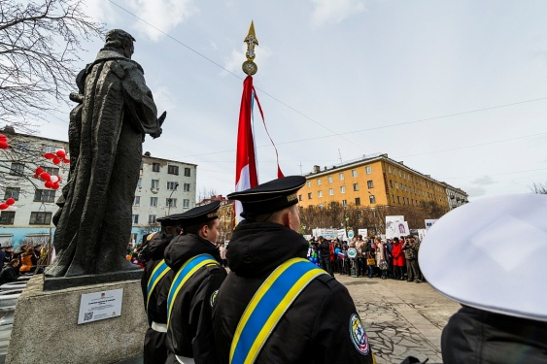
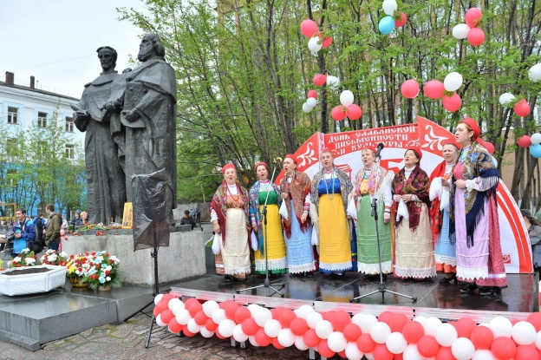
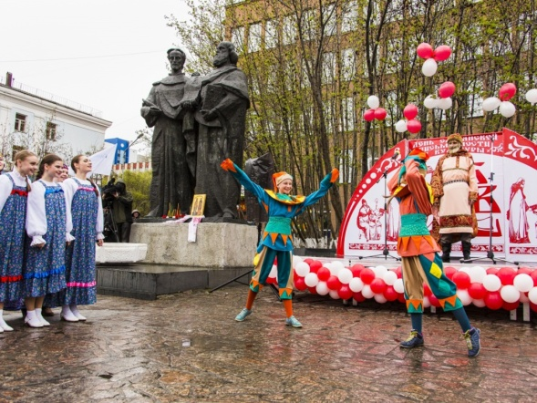
Впервые День славянской письменности в современной России отмечался в 1986 году в городе Мурманске.
В 1991 году утвержден как государственный праздник.

Slide 6
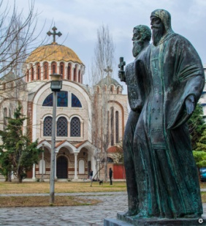
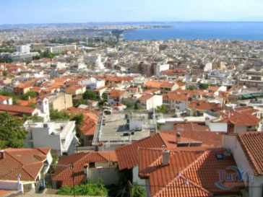
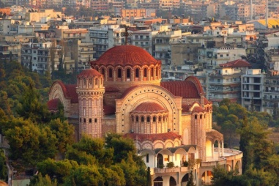
Страница вторая:
«СОЛУНСКИЕ БРАТЬЯ КИРИЛЛ И МЕФОДИЙ»
По широкой Руси – нашей матушке Колокольный звон разливается.
Ныне братья святые Кирилл и Мефодий
За труды свои прославляются.
Кирилл и Мефодий - святые, славянские просветители, создатели славянской азбуки, проповедники христианства, первые переводчики богослужебных книг с греческого на славянский язык.

Slide 7
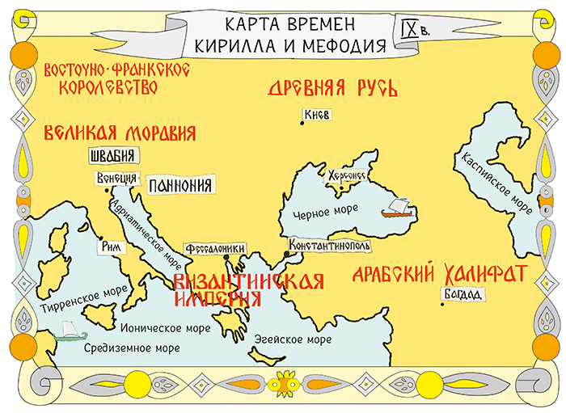
На берегу Эгейского моря раскинулся византийский город Фессалоники, или, как называли его славяне,Солунь (ныне Салоники).
В IX веке здесь родились братья Кирилл и Мефодий.
В этом большом городе жили представители разных народов. Немало здесь было и славян.

Slide 8
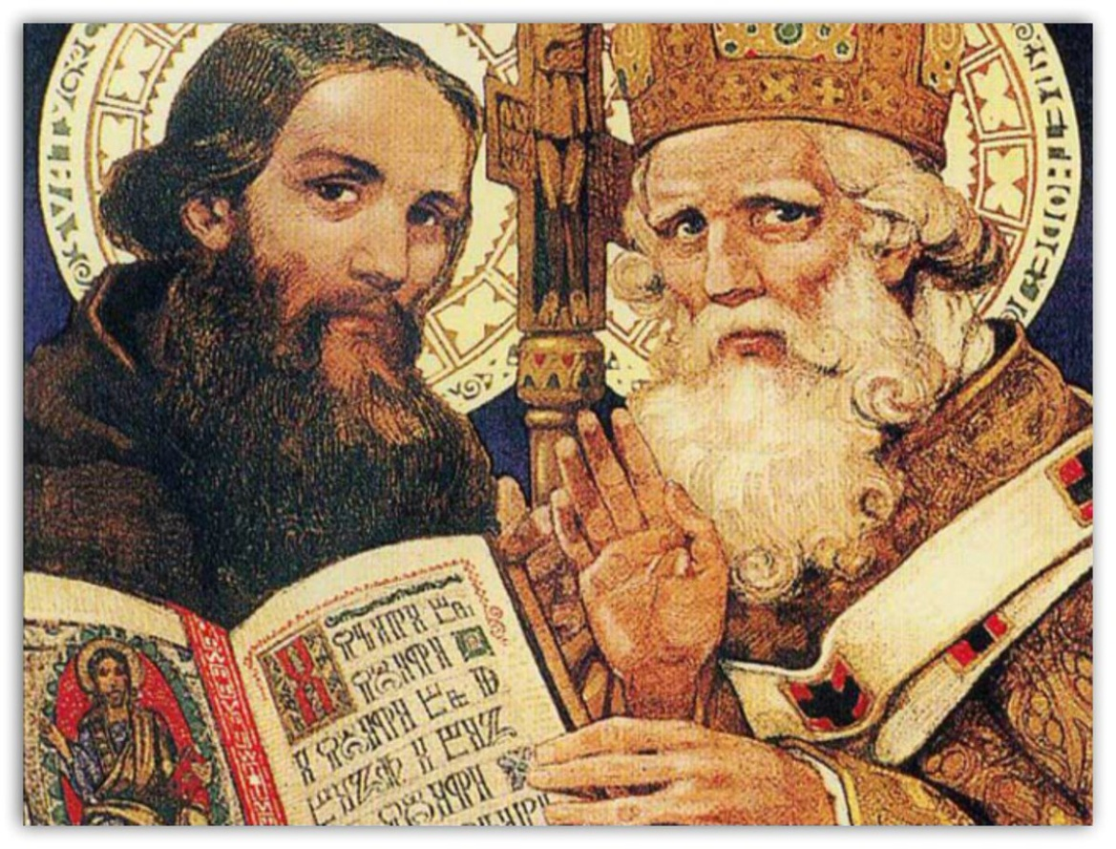
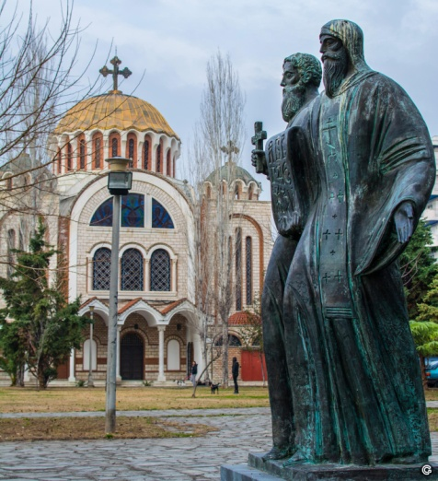
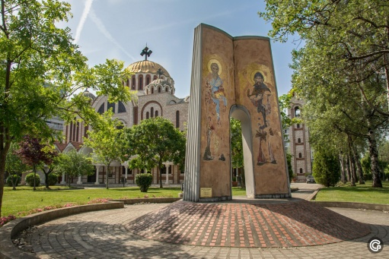
Кирилл (до принятия монашества в
869 - Константин) ( 827 - 14.02.869 ) и
его старший брат Мефодий ( 815 -
06.04.885 ) родились в г. Солуни в семье военачальника.
Мать мальчиков была гречанкой, а отец – болгарином, поэтому у них было два родных языка –греческий и славянский. Характеры
братьев были очень схожи. Оба много читали, любили учиться.
Памятник Кириллу и Мефодию в Салониках
Храм Кирилла и Мефодия в Салониках

Slide 9
Младший из братьев - Кирилл - особенно славился ученостью. За духовную мудрость и знания его даже прозвали Философом. Имя Кирилл он получил только в конце жизни при пострижении в схиму, а от рождения его звали Константином. Поэтому современникам он был известен как Константин Философ.

Slide 10
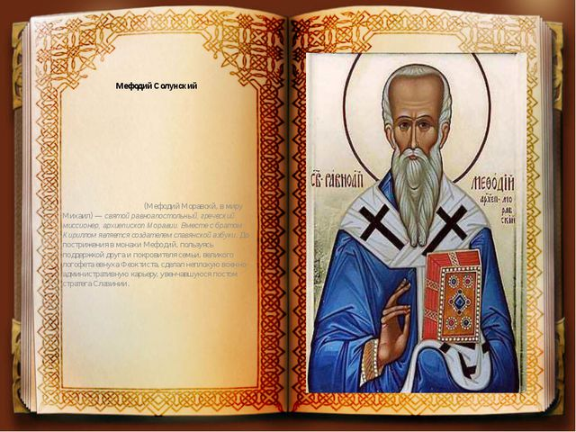
Мефодий, старший брат, занимал большие должности, был правителем отдельной области Византийской империи, настоятелем монастыря и закончил жизнь архиепископом.

Slide 11
Кирилл и Мефодий –создатели славянской азбуки
Глаголица и кириллица – это первые славянские азбуки.
Название азбуки «глаголица» происходит от слова «глагол», который обозначает «речь».
А «кириллица» названа в честь ее создателя Кирилла.
На Руси кириллица получила распространение после принятия христианства (988г.)

Slide 12
В X –XI веках эта азбука включала 43 буквы, из которых 25 были заимствованы из византийского письма – устава, а 18 появились впервые, чтобы передать звуки, имеющиеся в славянском языке и отсутствующие в греческом.

Slide 13
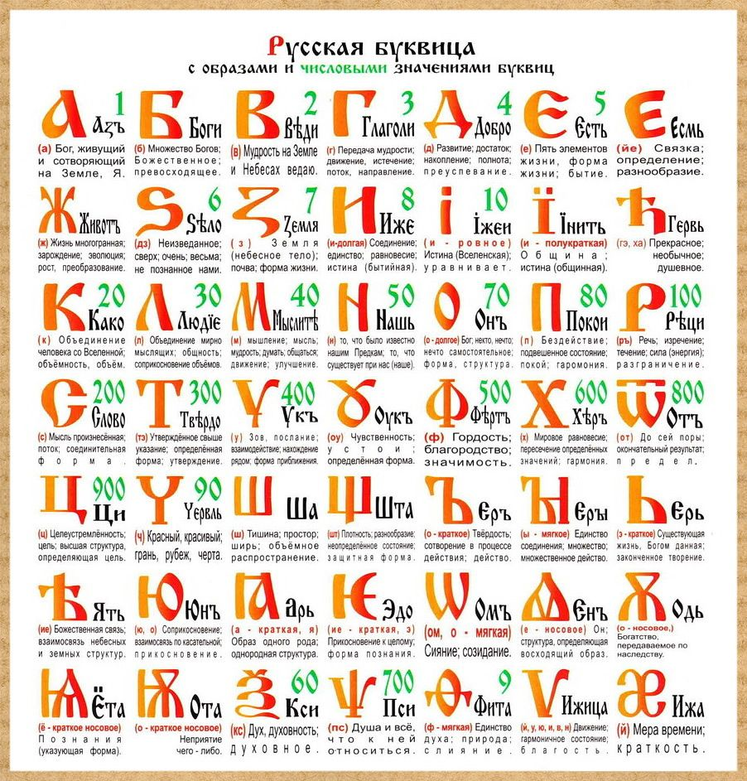
Каждая буква кириллицы имеет свое «толкование».
.
Каждой букве было дано название: аз, буки, веди, глаголь, добро…Создатели азбуки старались сделать буквы простыми, четкими, легкими в написании.

Slide 14
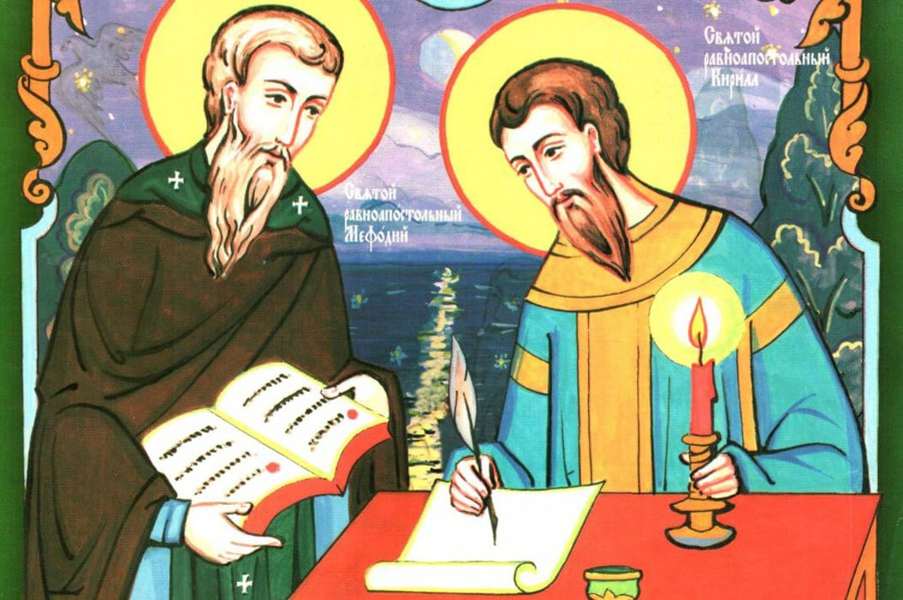
Вот азбука – начало всех начал.
Открыл букварь, и – детством так и дунуло!
А Константин Философ по ночам
Не спал, наверно, буковки выдумывал.
Шептал. Перо в чернила окунал.
Он понимал, что буковки – основа
Грядущего неписаного слова,
Великого, как Тихий океан.
Ян Гольцман

Slide 15
В России кириллица прошла через шесть реформ, важнейшими из которых были реформы Петра I.
Петр I оставил старое написание букв в церковных книгах, а в книгах и документах ввел гражданский шрифт, близкий к современному и состоявший из 36 букв.

Slide 16
В 1918 году была проведена реформа русского языка, в результате которой алфавит упростили.
В нем осталось лишь 33 буквы, которые мы используем по сей день.

Slide 17
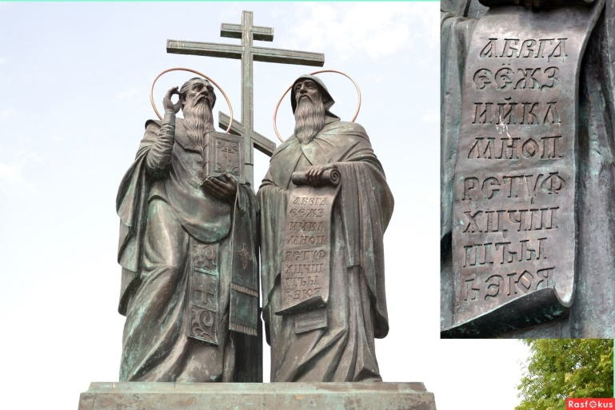
Всю свою жизнь солунские братья посвятили учению, знаниям, служению славянам. Они не придавали особого значения ни богатству, ни почестям, ни славе, ни карьере.
К лику святых равноапостольные Кирилл и Мефодий причислены в древности. В Русской Православной Церкви память святых равноапостольных просветителей славян чествуется с XI века .

Slide 18
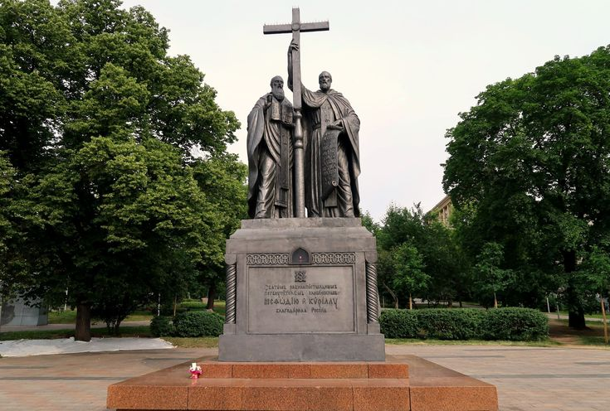
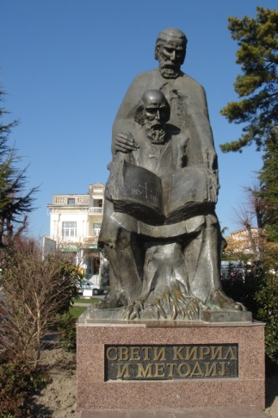
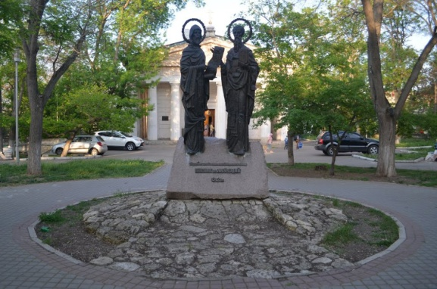
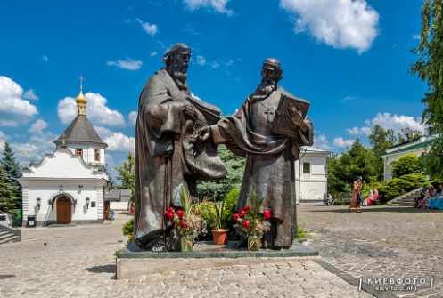
Памятники Кириллу и Мефодию
Москва. Славянская площадь
Македония
Севастополь
Киев

Slide 19
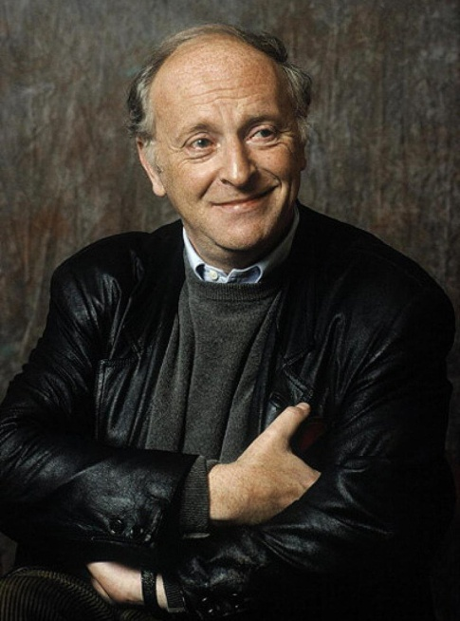
Страница третья:
«ОНИ РОДИЛИСЬ 24 мая»
«К литературе я имею отношение непосредственно с момента своего рождения. Потому что родился в День славянской письменности…».
Алексей Маслов
24 мая 1940 года родился
лауреат Нобелевской премии по литературе (1987 г.)
Иосиф Александрович Бродский.

Slide 20
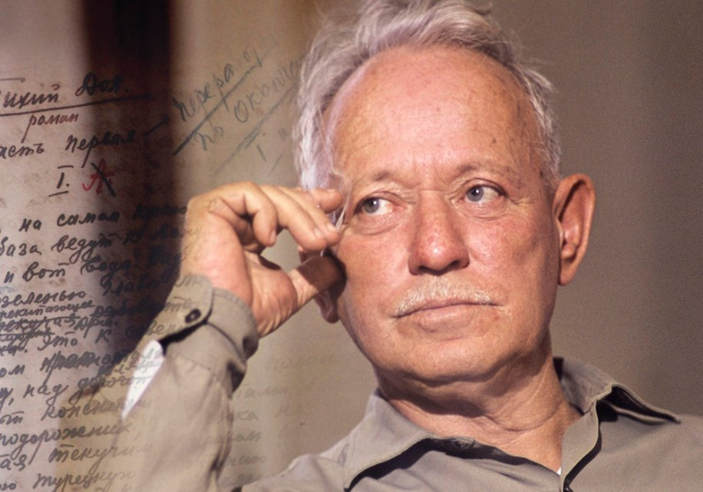
24 мая 1905 года родился
лауреат Нобелевской премии по литературе (1965 г.)
Михаил Александрович Шолохов.

Slide 21
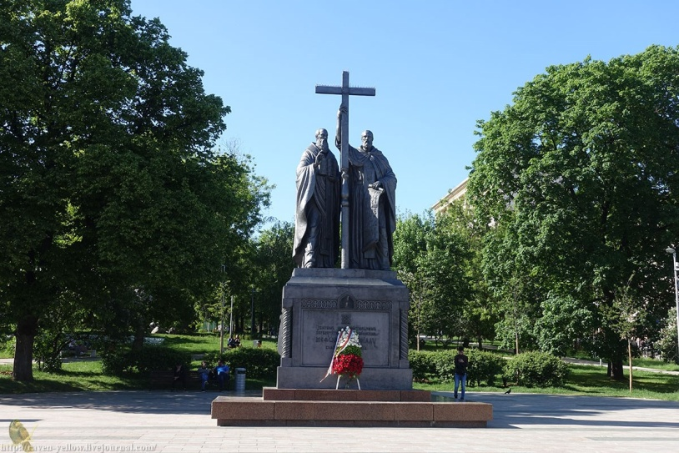
Страница четвертая:
«СЛАВА ВАМ,ГРАМОТЫ НАШЕЙ ТВОРЦЫ»
День славянской письменности и культуры — это праздник просвещения, праздник родного слова, родной книги, родной литературы, родной культуры.

Slide 22
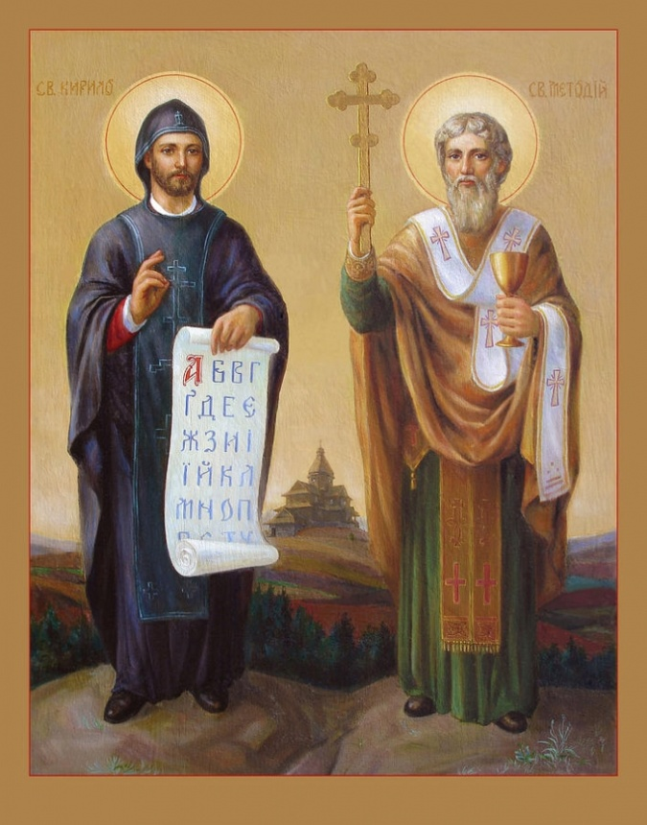
Познаний свет горит в моем народе,
А искру их несли издалека
Святой Кирилл и брат его Мефодий.
И память им за это навека!
Александр Фигарев

Slide 23
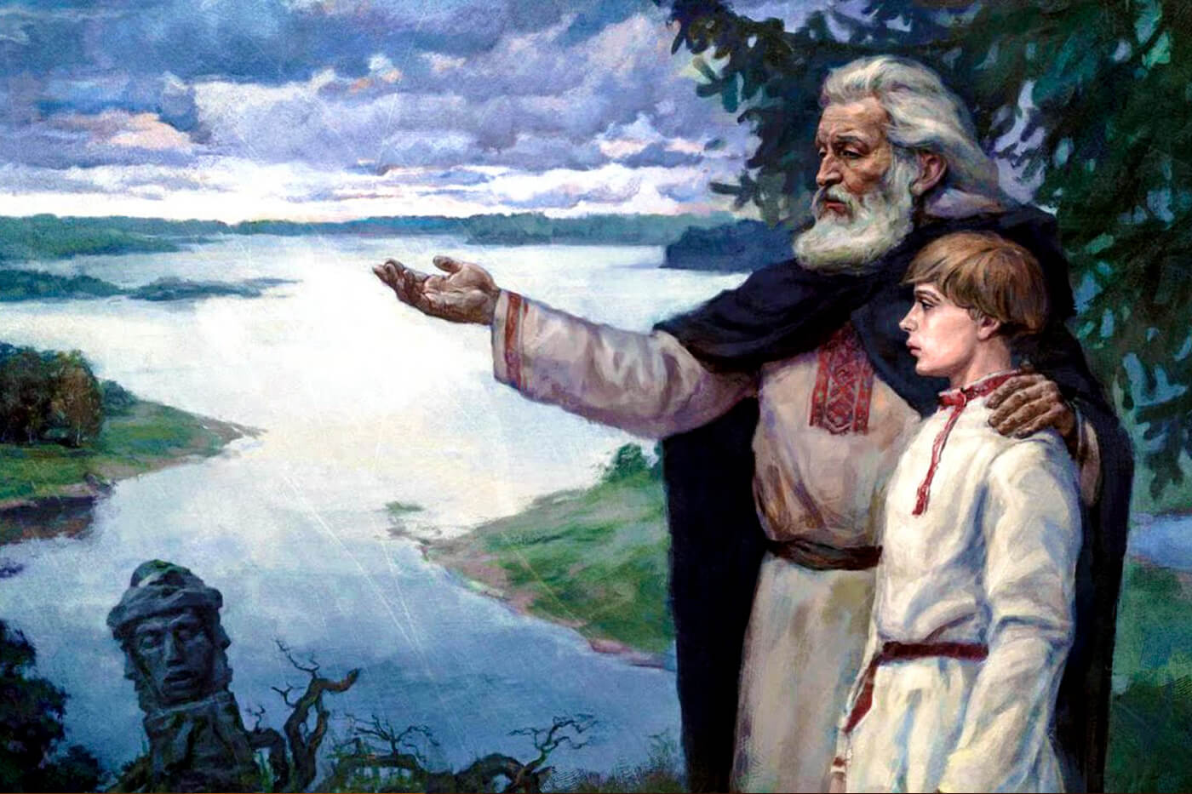
Оглянись на предков наших, На героев прошлых дней. Вспоминай их добрым словом - Слава им, борцам суровым! Слава нашей стороне! Слава русской старине!

Slide 24
Использованные ресурсы:
Кирилл и Мефодий – Википедия. Славянская письменность –
http://100-bal.ru/literatura/13726/index.html
Яндекс. Картинки.

Slide 25
СПАСИБО ЗА ВНИМАНИЕ!
Презентацию подготовила библиотекарь Жихарева Н.И.

